Slide 1
Aula 54
Paginação

Slide 2
Paginação - O que é?
Dividir em partes as informações que pedimos a um serviço, seja por motivos de desempenho, largura de banda ou outros.
Normal
Paginado

Slide 3


Paginação
Quero todos os posts
Posts

Slide 4


Slide 5
Paginação
Quero X posts
Quero os seguintes X posts

Slide 6
Paginação
total - Quantidade total de registros
page - Número da página atual
limit - Quantidade de registros por página
offset - A partir de que registro começa a página

Slide 7
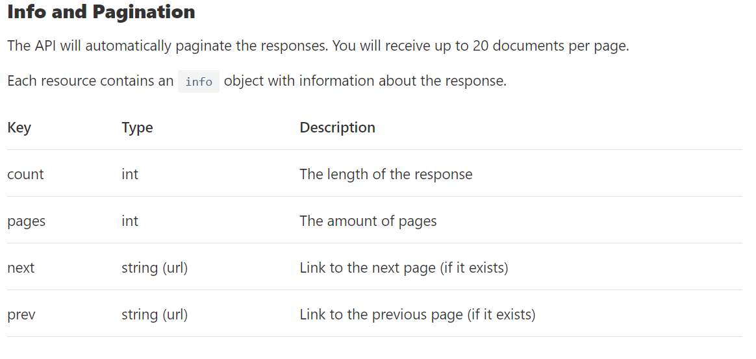
Exemplo com RickandMortyApi:
A quantidade de páginas.

Slide 8
Exemplo com RickandMortyApi:
Agora que sabemos o parâmetro de paginação da API, podemos incluir na chamada do nosso End-Point.

Slide 9
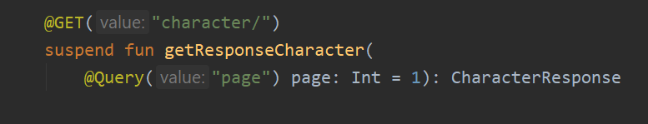
Exemplo com RickandMortyApi:
Para implementar a paginação precisamos adicionar na Interface o parâmetro que encontramos na documentação da API.

Slide 10
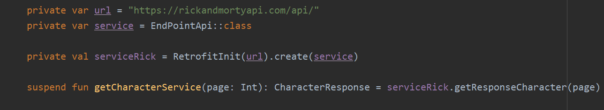
Exemplo com RickandMortyApi:
Dentro da classe repository adicionamos o parâmetro chamado “page”, como dizia na documentação da API.
Parâmetro adicionado

Slide 11
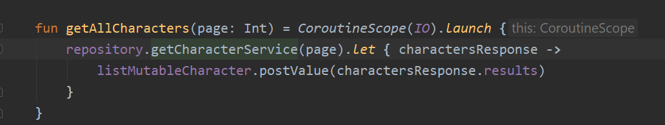
Exemplo com RickandMortyApi:
Precisamos acrescentar um parâmetro “page” no método da nossa view model.

Slide 12
Exemplo com RickandMortyApi:
Agora onde de fato a implementação de paginação será realizada. Na nossa “MainActivity” criaremos um método chamado setScrollView, ele irá carregar uma nova página de itens no nosso recycler view. Veja o exemplo no próximo slide.

Slide 13
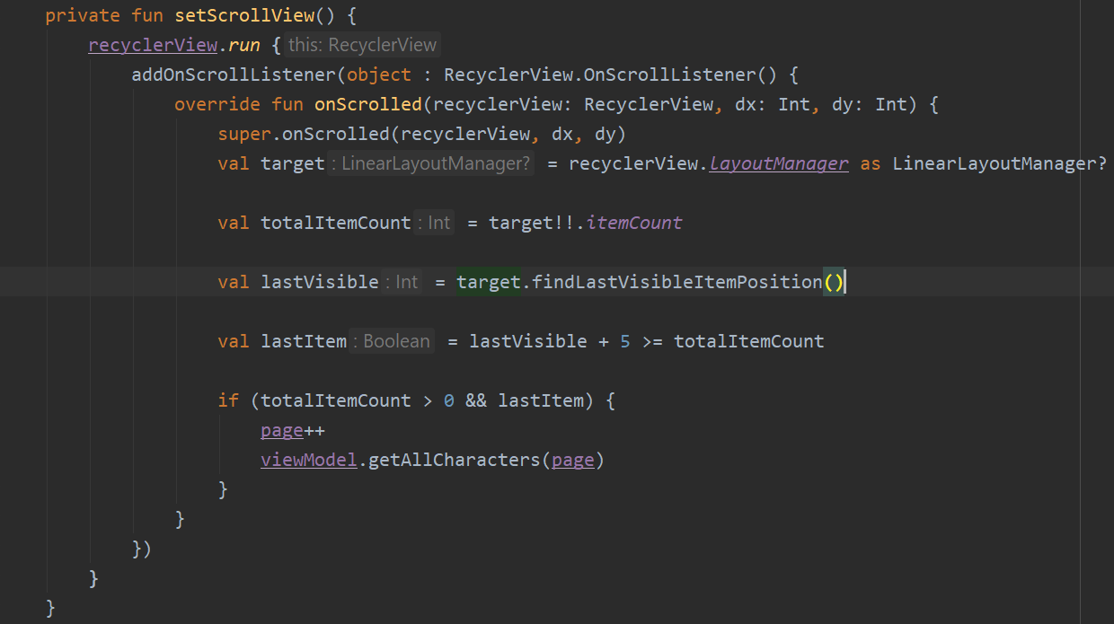

Slide 14
Exemplo e exercícios....

